Slide 1

面向对象编程（OOP）
汇报人：AIA
2025-04-17

Slide 2


01
编程范式基础
02
核心四大特性
目录
未找到bdjson
03
类关系设计
04
设计原则体系
CONTENTS
05
典型应用场景
06
开发实践要点

Slide 3

01
编程范式基础

Slide 4
面向过程与面向对象对比
编程思想
设计视角
面向过程以步骤和流程为中心，关注如何通过函数和顺序执行来解决问题；而面向对象以对象为核心，关注如何通过对象的交互来模拟现实世界中的实体和关系。
面向过程强调线性步骤和流程控制，适合解决简单问题；面向对象关注对象之间的交互和抽象，适合解决复杂问题。
代码结构
扩展性
面向过程的代码结构通常较为线性，函数和数据分离；面向对象的代码结构通过类和对象封装数据和方法，具有更高的模块化和复用性。
面向过程的扩展性较差，修改函数结构可能影响整体流程；面向对象通过继承和多态提供更好的扩展性和灵活性。

Slide 5
对象与类基本定义
对象定义
对象是面向对象编程的基本单位，是数据和方法的集合。对象通过封装将数据和行为绑定在一起，形成一个独立的实体。
01
类定义
类是对象的模板或蓝图，定义了对象的属性和方法。通过类可以创建多个具有相同属性和行为的对象。
02
实例化
03
通过类创建对象的过程称为实例化。每个对象都是类的一个实例，具有类定义的属性和方法。
封装性
04
类通过封装隐藏了内部实现细节，只暴露必要的接口，提高了代码的安全性和可维护性。

Slide 6
程序设计范式演变
01
02
早期编程
对象兴起
早期的编程范式主要是面向过程，程序被分解为一系列函数和步骤，强调流程控制和线性执行。
随着软件复杂性的增加，面向对象编程逐渐兴起，通过对象和类的概念，提供了更高的抽象和模块化能力。
03
04
多范式融合
未来趋势
现代编程语言通常支持多种编程范式，如函数式编程、面向对象编程和面向过程编程，开发者可以根据需求选择合适的范式。
随着人工智能和大数据的发展，编程范式也在不断演变，如面向数据编程和面向事件编程等新范式逐渐崭露头角。

Slide 7
02
核心四大特性

Slide 8
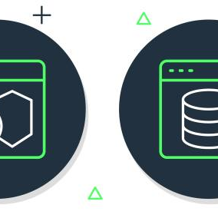
封装与访问控制
数据保护
1
封装通过隐藏对象的内部状态，仅暴露有限的接口，防止外部直接访问或修改内部数据，从而保护数据的完整性和安全性。例如，使用`private`关键字限制对类成员的访问。
权限控制
2
封装允许通过访问修饰符（如`public`、`protected`、`private`）精确控制类成员的可见性，确保只有授权的代码可以访问特定数据或方法，增强了代码的可维护性和安全性。
接口简化
3
封装通过暴露简洁的接口，隐藏复杂的实现细节，使得类的使用更加直观和方便。用户只需关心类提供的功能，而无需了解其内部实现，降低了使用复杂度。

Slide 9
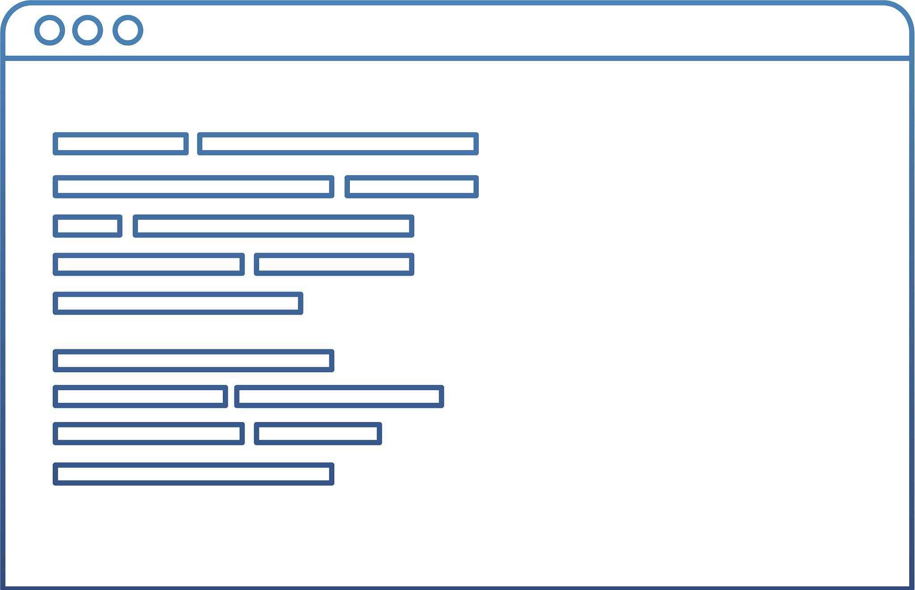

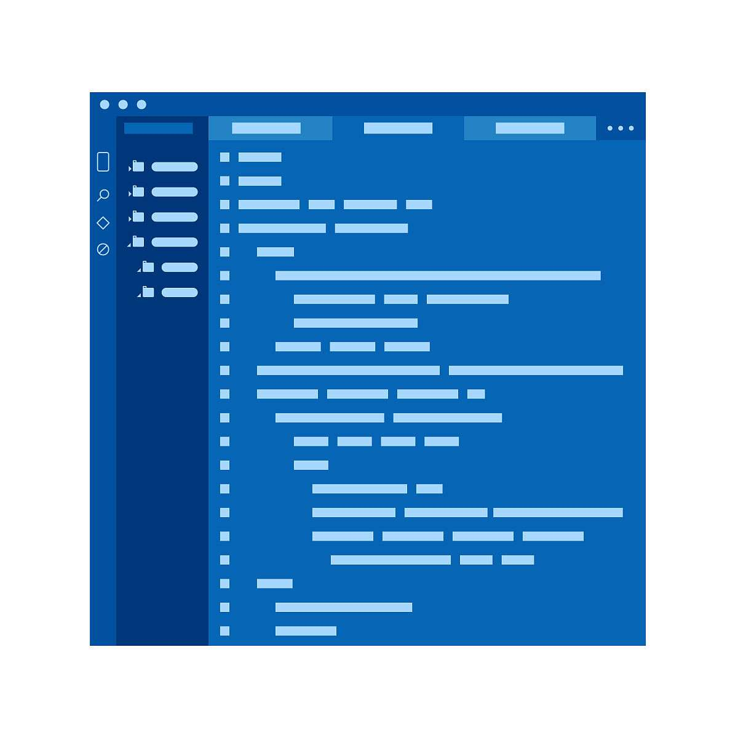
继承与代码复用
代码复用
扩展功能
层次结构
继承允许子类复用父类的属性和方法，避免了重复编写相同的代码，提高了开发效率和代码的可维护性。例如，子类可以直接调用父类的方法，而无需重新实现。
继承不仅支持代码复用，还允许子类在父类的基础上扩展或修改功能。子类可以通过重写父类的方法或添加新的方法，实现更复杂的行为，增强了代码灵活性和可扩展性。
继承通过建立类的层次结构，清晰地表达了类之间的关系，使得代码的组织更加合理和易于理解。例如`Animal`类可以作为`Dog`和`Cat`类的父类，表示它们之间的“is-a”关系。

Slide 10
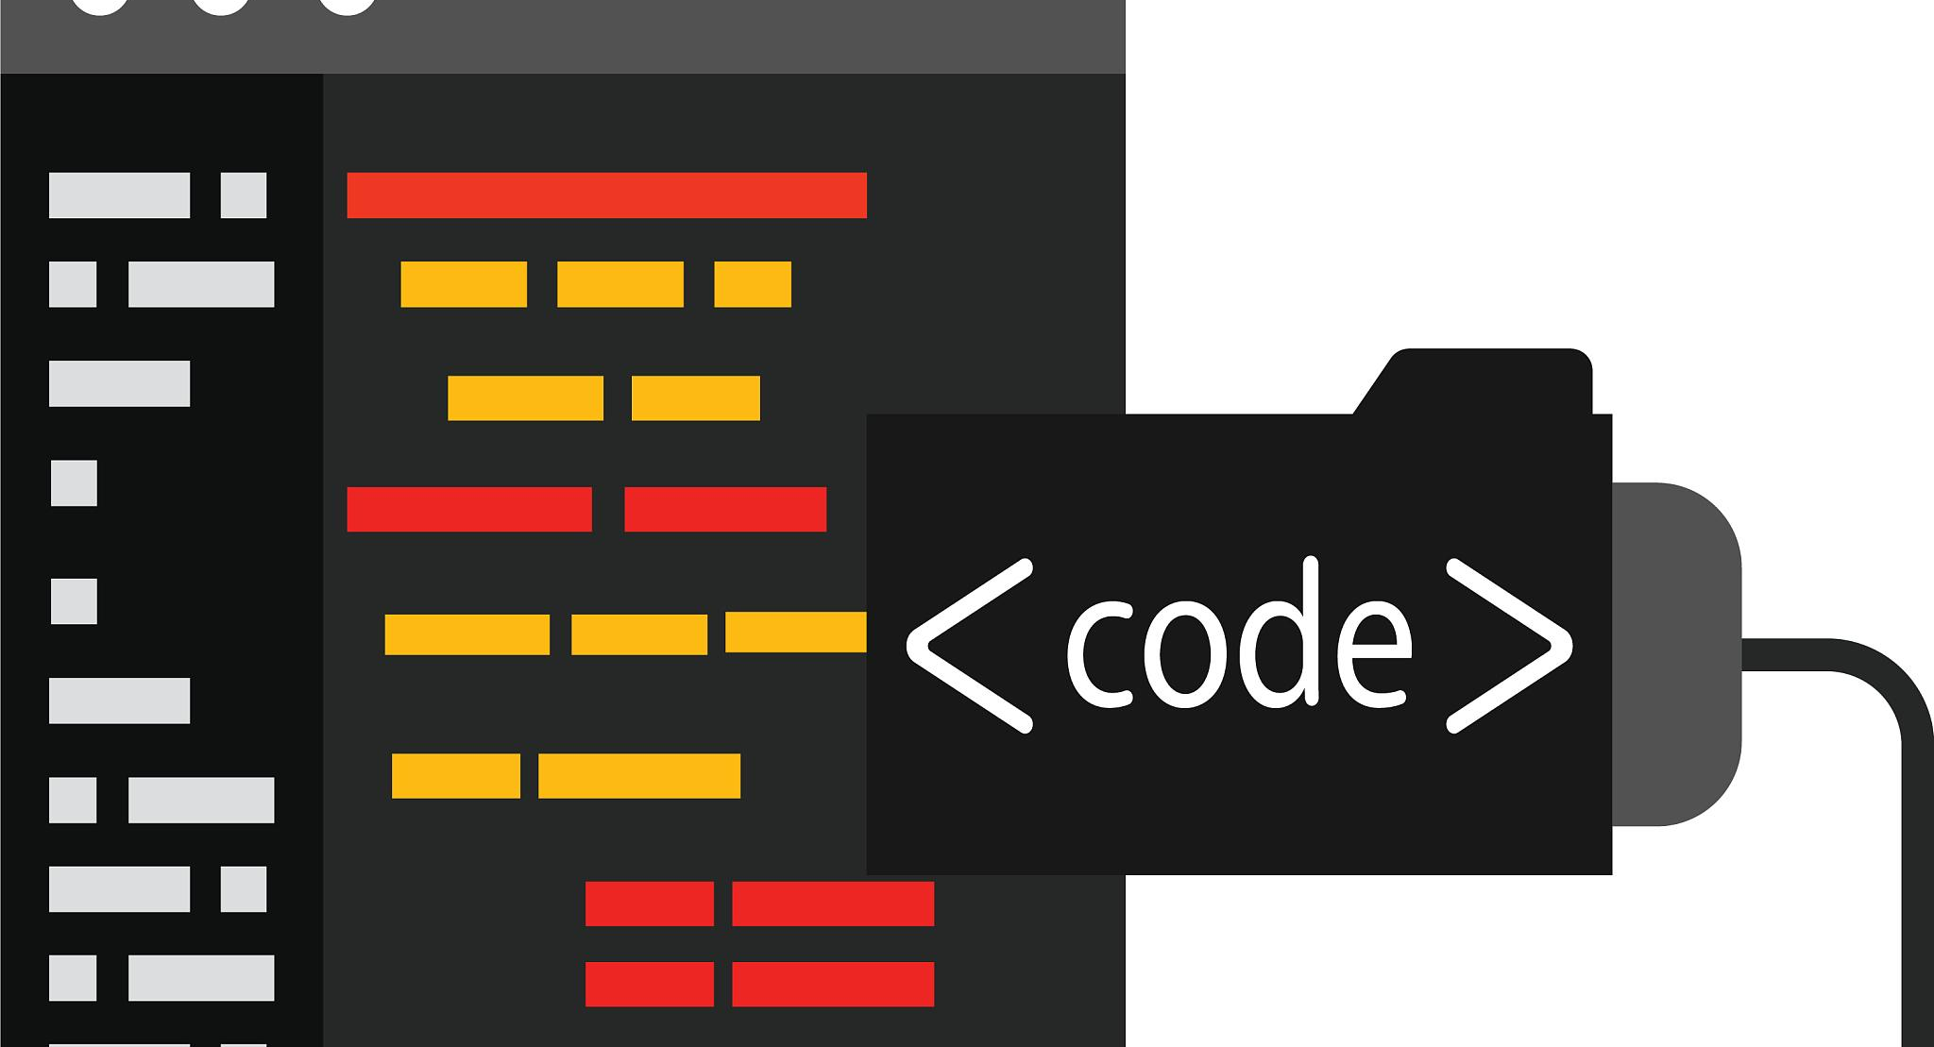
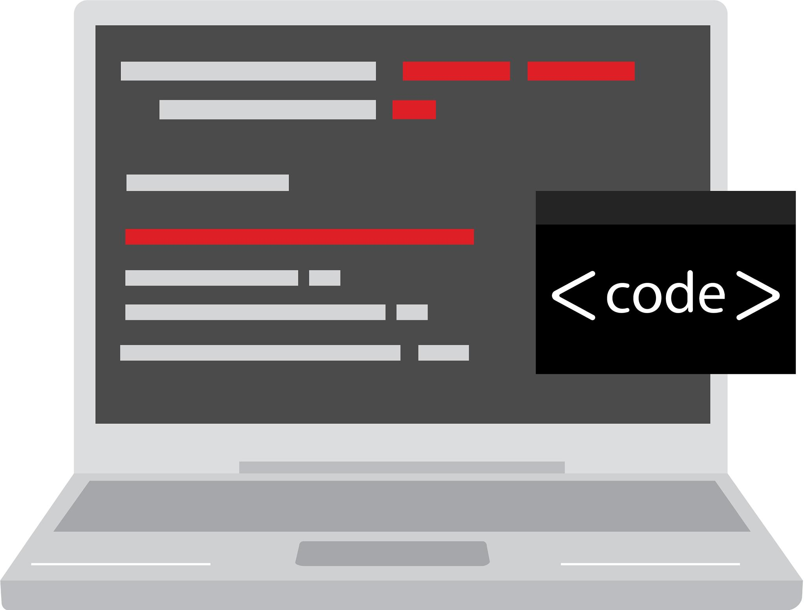
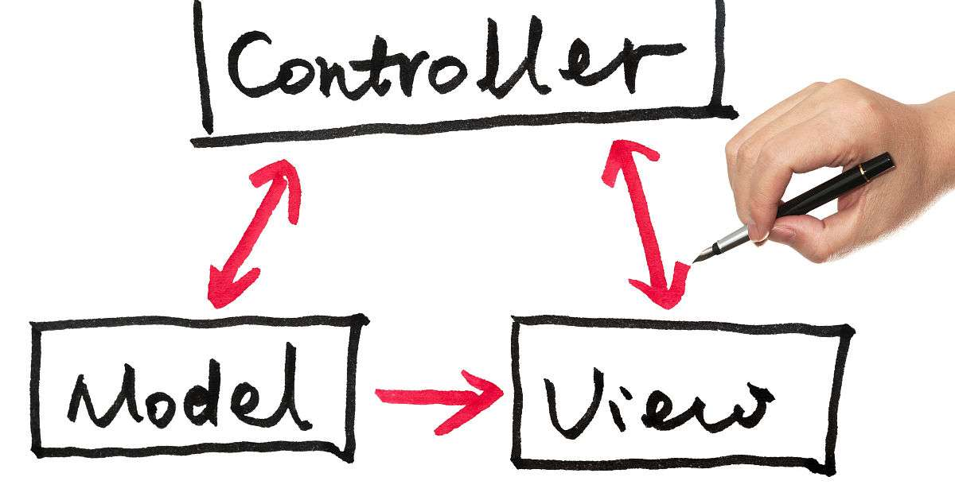
多态与接口设计
行为多样性
动态绑定
多态允许同一操作在不同对象上产生不同的行为，增强了代码灵活性和扩展性。例如，通过方法重写（Override），子类可以提供与父类不同的实现，实现行为的多态性。
多态通过动态绑定机制，在运行时确定调用哪个方法，使得代码行为更加灵活和动态。例如，Java中的方法调用在运行时根据对象的实际类型决定，而不是根据引用类型。
接口统一
多态通过统一接口调用不同实现，使得代码的扩展更加方便。例如，通过接口或抽象类定义通用行为，具体类实现这些行为，调用者只需关注接口，而无需关心具体实现。

Slide 11
03
类关系设计

Slide 12

依赖与关联关系
01
依赖关系
依赖关系是一种临时性的关系，表示一个类在某个功能实现中需要引用另一个类。这种关系通常通过局部变量、方法参数或静态方法调用来体现。例如，学生类（Student）在执行编程任务时，可能需要使用电脑类（Computer）的启动方法，此时学生类依赖于电脑类。
02
单向关联
单向关联是一种对象之间的引用关系，通常通过将一个类的对象作为另一个类的成员变量来实现。例如，老师类（Teacher）可以包含学生类（Student）的引用，表示老师可以教授学生，但学生并不直接引用老师。
03
双向关联
双向关联表示两个类之间存在相互引用的关系。例如，学生类（Student）和课程类（Course）之间可以存在双向关联，学生可以选择课程，课程也可以包含学生。这种关系通常通过两个类之间的成员变量来实现。

Slide 13
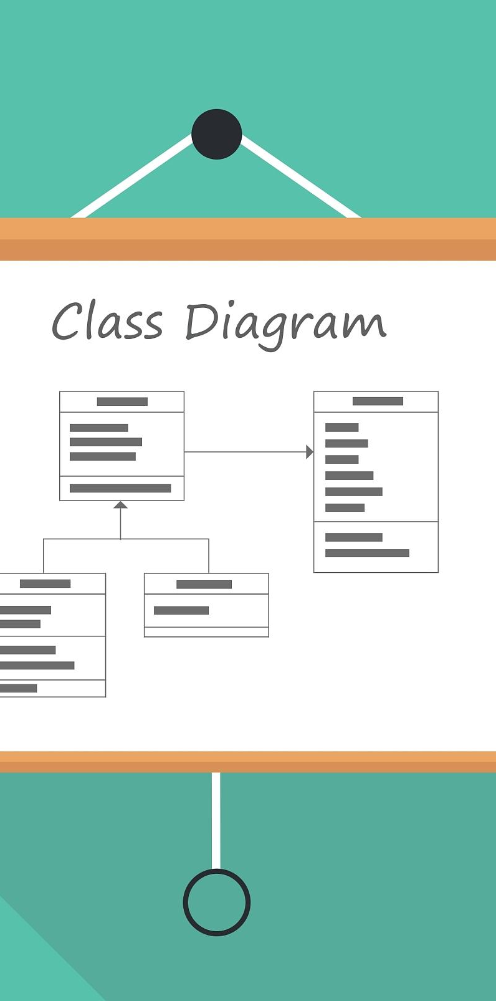
组合与聚合原则
组合关系
组合关系是一种强聚合关系，表示部分对象不能脱离整体对象而单独存在。例如，头类（Head）和嘴类（Mouth）之间存在组合关系，嘴是头的一部分，不能脱离头而存在。在UML类图中，组合关系用带实心菱形的实线表示，菱形指向整体。
聚合关系
聚合关系是一种弱关联关系，表示部分对象可以脱离整体对象而单独存在。例如，学校类（School）和老师类（Teacher）之间存在聚合关系，老师是学校的一部分，但即使学校停办，老师仍然可以存在。在UML类图中，聚合关系用带空心菱形的实线表示，菱形指向整体。
整体与部分关系
无论是组合关系还是聚合关系，都表示整体与部分之间的关系。组合关系强调部分的不可分离性，而聚合关系则允许部分的独立存在。这种关系在面向对象设计中用于描述复杂对象的组成部分及其生命周期管理。

Slide 14
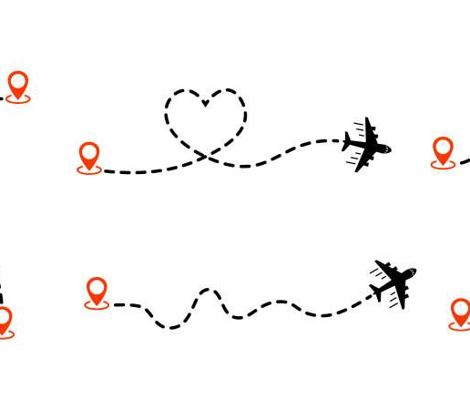


泛化与实现机制
泛化关系
泛化关系表示类与类之间的继承关系，子类继承父类的属性和方法，并可以扩展或重写这些属性和方法。例如，动物类（Animal）可以作为父类，狗类（Dog）和猫类（Cat）作为子类继承动物类的属性和方法。在UML类图中，泛化关系用带空心箭头的实线表示，箭头指向父类。
实现关系
实现关系表示类与接口之间的关系，类实现接口中定义的方法。例如，飞行接口（Flyable）定义了飞行方法，鸟类（Bird）和飞机类（Airplane）可以实现该接口并实现飞行方法。在UML类图中，实现关系用带空心箭头的虚线表示，箭头指向接口。
多态性
泛化和实现机制支持多态性，允许子类或实现类以不同的方式实现父类或接口中的方法。多态性使得程序可以在运行时根据对象的实际类型调用相应的方法，增强了代码的灵活性和可扩展性。

Slide 15
04
设计原则体系

Slide 16
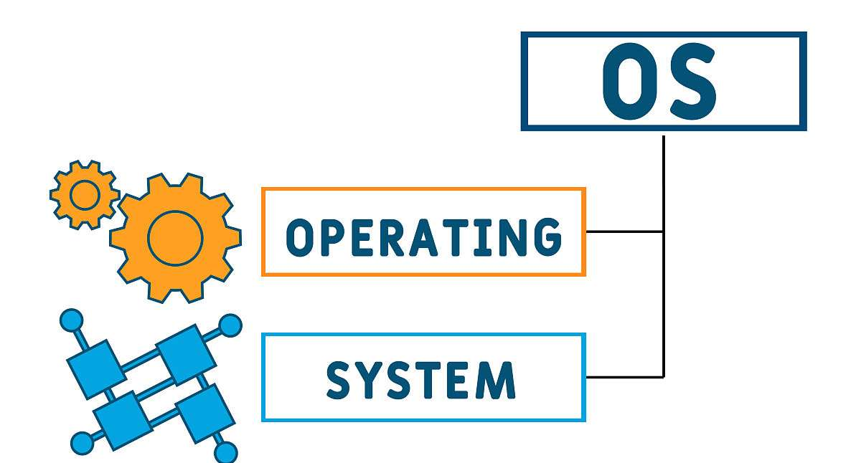
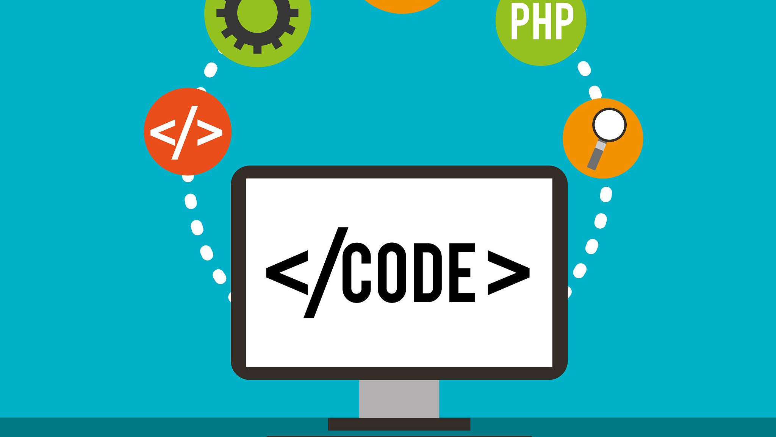
单一职责原则（SRP）
职责分离
每个类或模块应专注于一项特定的功能或职责，避免将多个不相关的功能耦合在一起。这有助于降低代码的复杂度，使系统更易于理解和维护。例如，一个用户管理模块应只负责用户的增删改查，而不应包含与权限管理相关的逻辑。
高内聚性
通过将相关功能集中在一个类或模块中，可以提高代码的内聚性。高内聚性的代码更易于测试和重用，因为它减少了对外部依赖的需求，使得模块的独立性更强。
降低耦合度
单一职责原则有助于降低模块之间的耦合度。当一个模块只负责一项职责时，修改该模块对其他模块的影响会降到最低，从而减少了系统在维护和扩展时的风险。

Slide 17

单一职责原则（SRP）
提高可维护性
遵循单一职责原则的代码更容易维护，因为每个模块的功能明确且独立。当系统需要修改或扩展时，开发者可以快速定位到相关的模块，而不必担心修改会影响到其他部分。

Slide 18
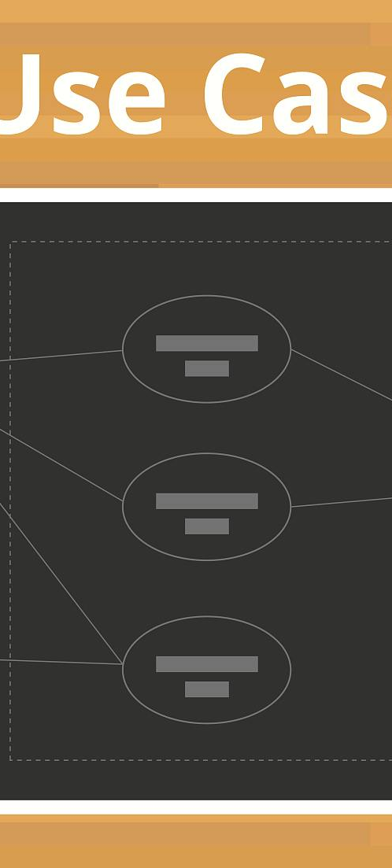
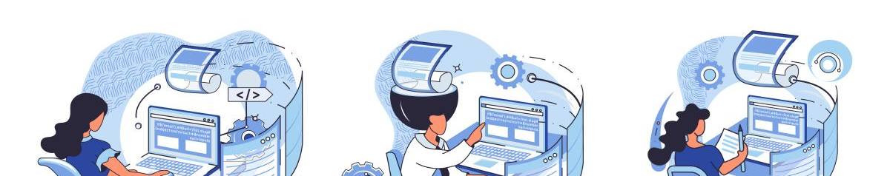
开放封闭原则（OCP）
扩展性优先
开放封闭原则强调系统应通过扩展来实现新功能，而不是通过修改现有代码。这意味着在设计时应考虑未来可能的变化，并通过抽象、接口或继承等方式预留扩展点。例如，可以通过定义抽象类或接口来实现新功能，而不必修改现有的类。
稳定性保障
对修改封闭意味着现有代码的稳定性得到了保障。通过避免直接修改已有代码，可以减少引入新错误的风险，确保系统的核心功能始终稳定运行。

Slide 19

开放封闭原则（OCP）
抽象化设计
开放封闭原则鼓励使用抽象化设计，通过定义抽象类或接口来隔离具体实现。这样，当需要添加新功能时，只需扩展这些抽象类或接口，而不必修改依赖于它们的现有代码。
减少回归测试
由于开放封闭原则避免了直接修改现有代码，因此在进行扩展时，回归测试的范围会大大减少。这不仅可以降低测试成本，还可以加快新功能的交付速度。

Slide 20
”
子类可替换性
里氏替换原则要求子类必须能够替换父类而不影响程序的正确性。这意味着子类应继承父类的行为，并且不应破坏父类的功能。例如，如果父类定义了一个方法，子类在重写该方法时不应改变其预期的行为。
行为一致性
子类应保持与父类一致的行为，确保在替换父类时不会引发意外的错误。这要求子类在重写父类方法时，应遵循父类的契约（即方法的预期输入和输出），而不是随意改变其逻辑。
增强可扩展性
遵循里氏替换原则可以增强系统的可扩展性。通过设计可替换的子类，可以在不修改现有代码的情况下添加新功能。例如，可以通过继承父类并实现新功能来扩展系统，而不必修改依赖于父类的代码。
里氏替换原则（LSP）

Slide 21
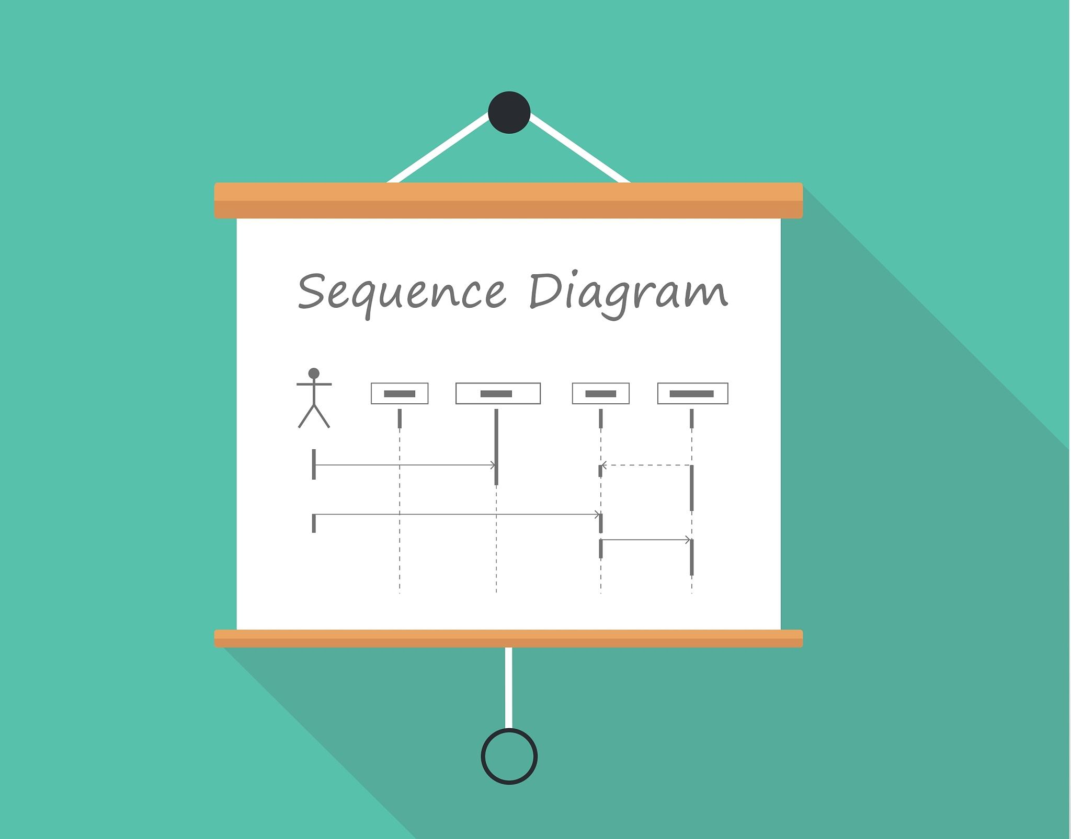
里氏替换原则（LSP）
降低维护成本
里氏替换原则有助于降低系统的维护成本。由于子类保持了与父类一致的行为，因此在修改或扩展系统时，开发者可以放心地替换父类，而不必担心会引入新的问题。这减少了调试和修复错误的时间，提高了开发效率。

Slide 22
05
典型应用场景

Slide 23
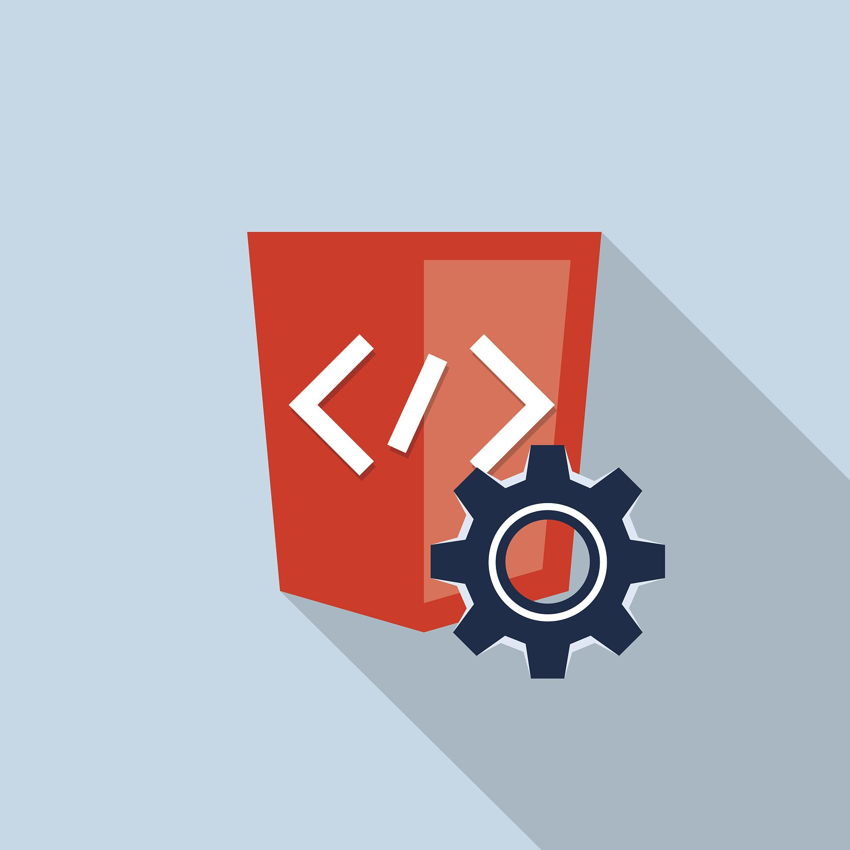
GUI框架开发
组件封装
1
在GUI框架开发中，OOP通过将用户界面元素（如按钮、文本框、菜单等）封装成独立的类，实现了代码的高度模块化。每个类负责特定元素的显示和行为，使得代码更易于维护和扩展。
事件驱动模型
2
OOP支持事件驱动编程，通过定义事件处理器类来响应用户操作，如点击按钮或输入文本。这种模型使得GUI应用程序的交互逻辑更加清晰和灵活。
继承与多态
3
通过继承和多态，开发者可以创建通用的基类，然后派生出具体的子类来实现特定的功能。这不仅减少了代码重复，还提高了代码的可重用性和可扩展性。

Slide 24



游戏实体建模
角色与道具管理
状态与行为封装
继承与组合
在游戏开发中，OOP用于将游戏角色、道具、场景等元素建模为类。每个类包含特定的属性和方法，如角色的移动、攻击和道具的使用，使得游戏逻辑更加模块化和易于管理。
通过封装角色的状态和行为，OOP使得游戏开发更加灵活。例如，角色的健康值、攻击力和防御力等状态可以封装在类中，而攻击、防御和移动等行为可以通过方法来实现。
OOP支持继承和组合，使得开发者可以创建通用的游戏元素类，然后通过继承或组合来实现特定的游戏元素。这不仅提高了代码的可重用性，还使得游戏元素的扩展更加方便。

Slide 25
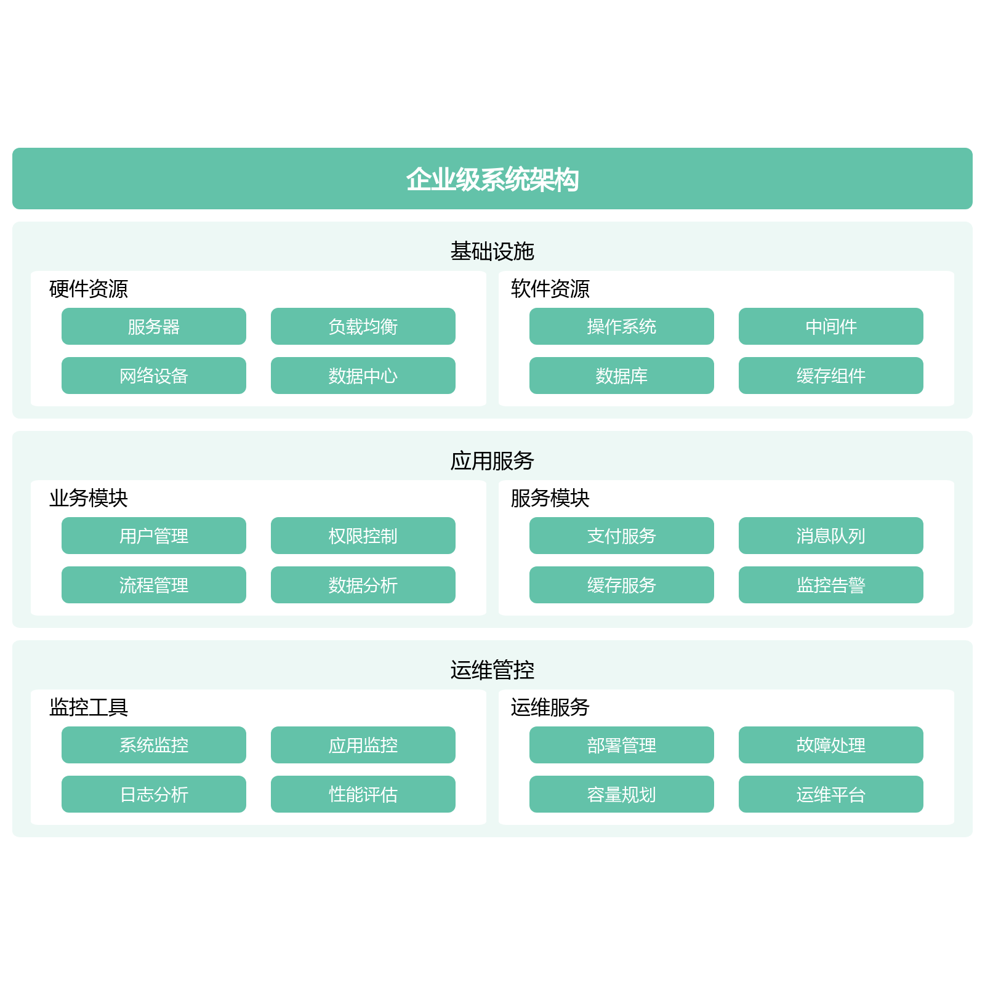
企业级系统架构
1
基础设施全面覆盖硬件与软件资源，确保系统高效稳定运行。
2
应用服务模块化设计，支持业务灵活扩展与高效管理。
3
运维管控集成监控与处理工具，保障系统持续优化与故障应对。

Slide 26
06
开发实践要点

Slide 27

UML建模工具使用
工具选择与使用
常用的UML建模工具包括Enterprise Architect、Visual Paradigm、Lucidchart等。这些工具不仅支持多种UML图表的绘制，还提供了代码生成、逆向工程等功能，极大地提高了开发效率。
统一建模语言
UML是一种标准化的建模语言，用于描述、设计、可视化软件系统。它提供了多种图表类型，如类图、用例图、序列图等，帮助开发者在设计阶段清晰地表达系统结构和行为。
团队协作与文档化
UML建模工具支持团队协作，允许多个开发者同时参与设计过程。此外，UML图表可以作为项目文档的一部分，帮助团队成员理解系统设计，确保设计的一致性和可维护性。

Slide 28

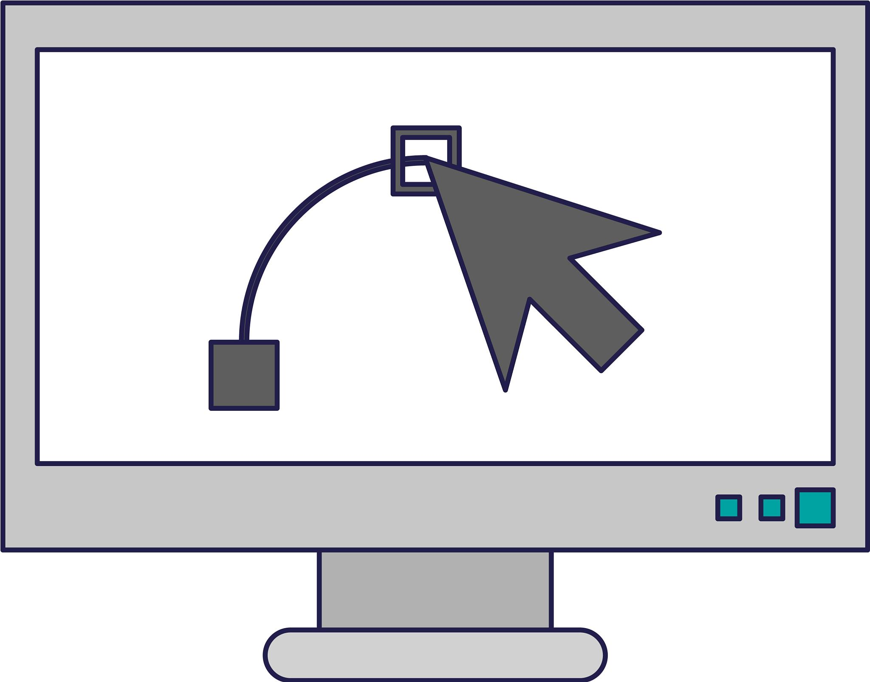
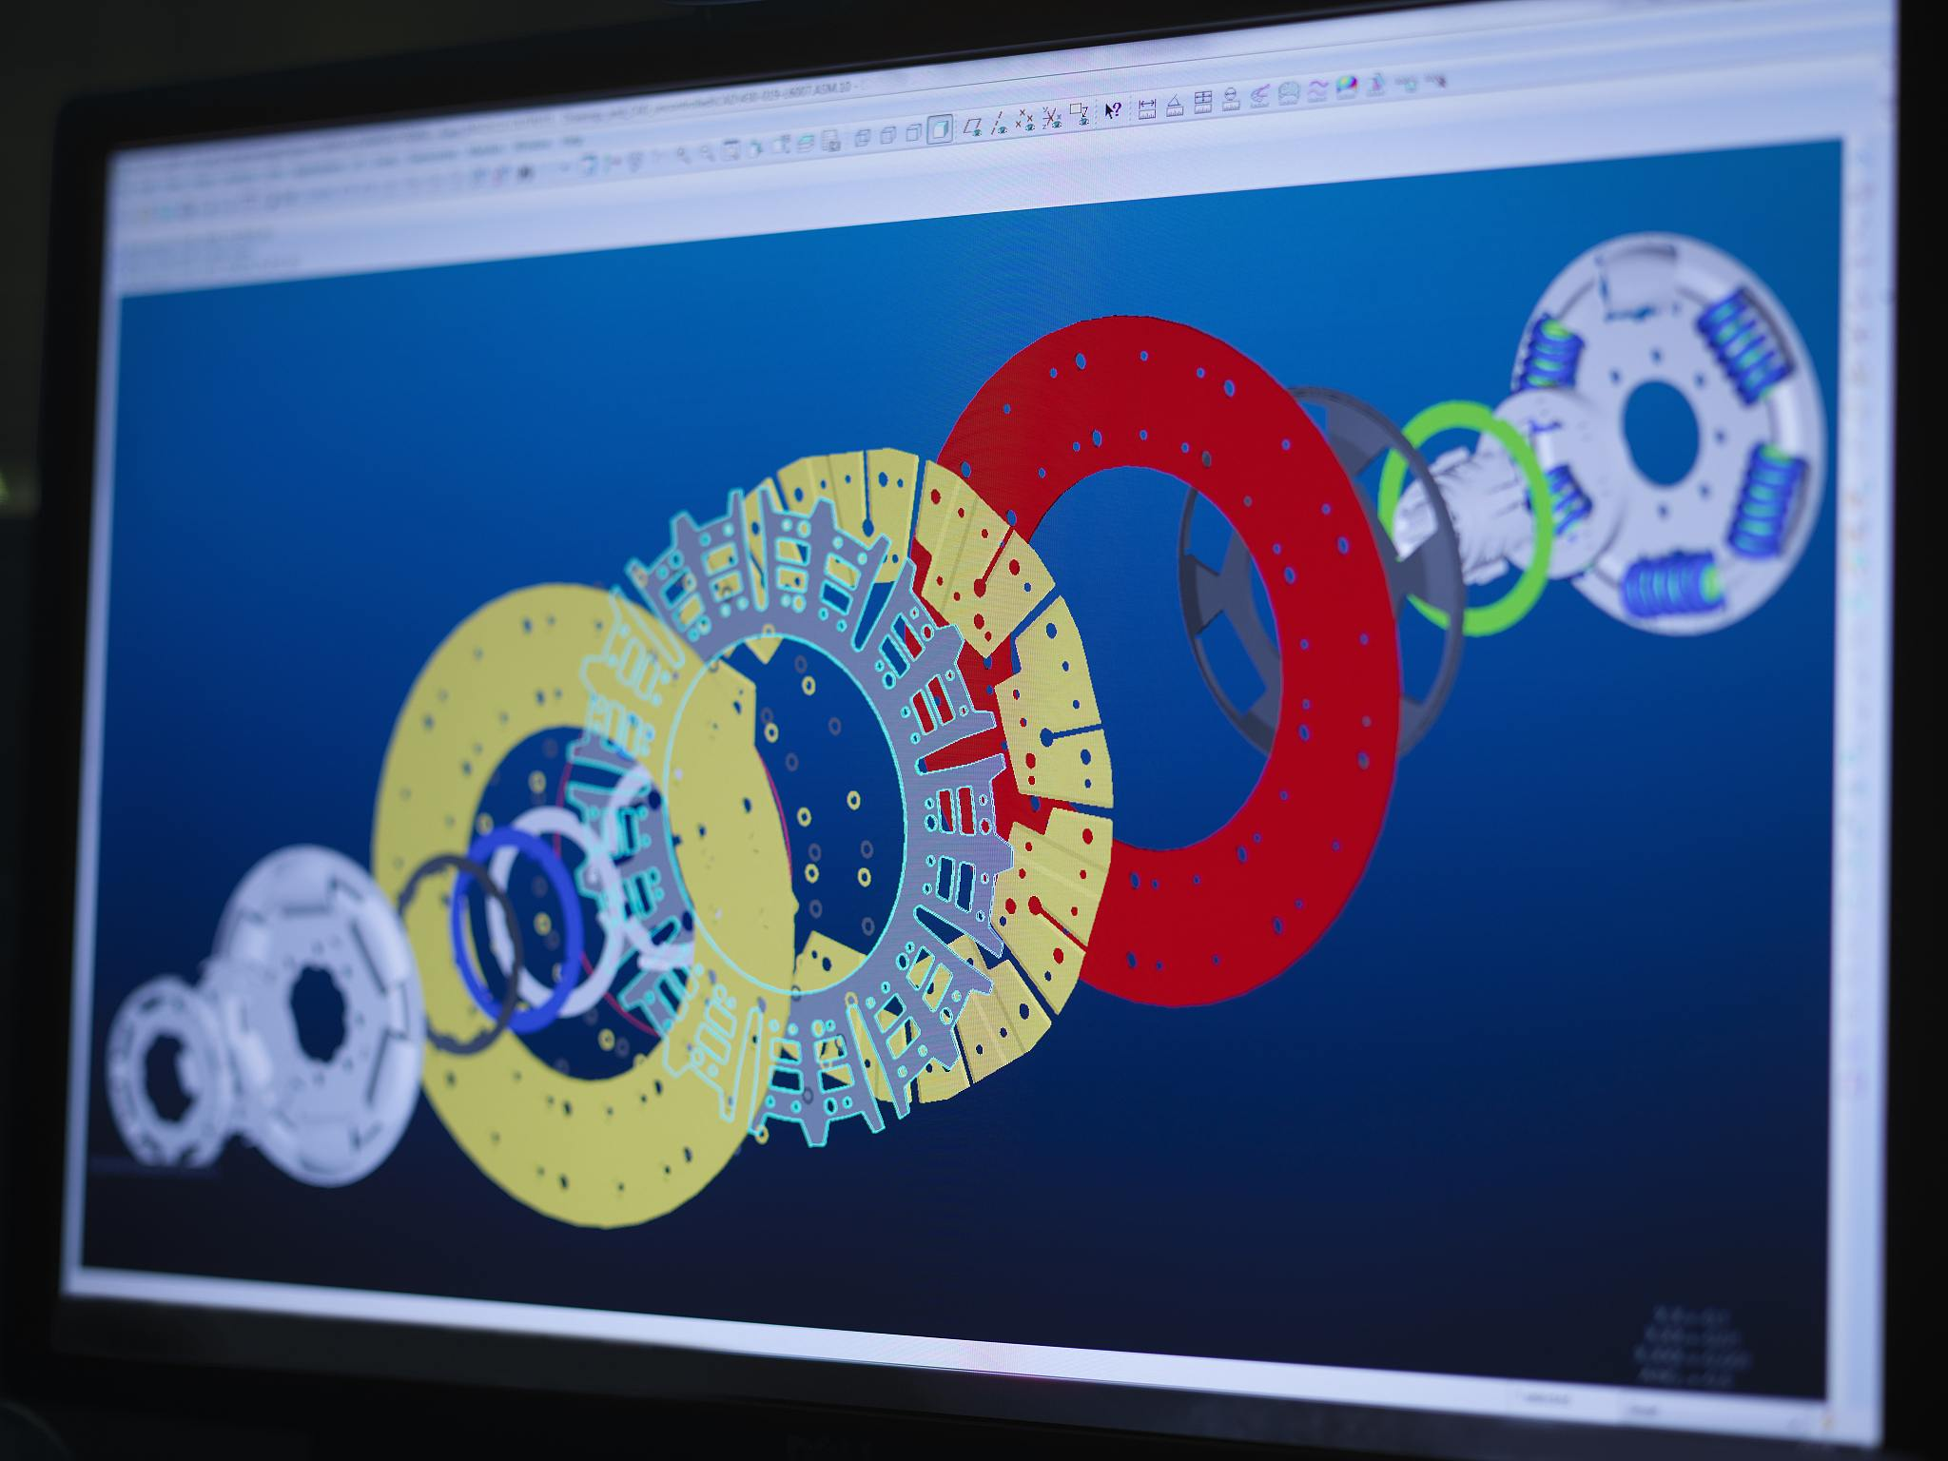
设计模式选型策略
理解问题域
模式组合与扩展
在设计模式选型时，首先需要深入理解问题域，明确系统的需求和约束条件。只有准确识别问题，才能选择合适的设计模式来解决它。
在实际开发中，常常需要将多个设计模式组合使用，以解决复杂的问题。此外，设计模式本身也需要根据项目需求进行扩展和定制，以适应不断变化的业务需求。
模式匹配与权衡
不同的设计模式适用于不同的场景，开发者需要根据系统的具体需求进行模式匹配。同时，还需要权衡模式的优缺点，选择最适合当前项目的模式。

Slide 29

重构与代码优化
代码异味识别
1
重构的第一步是识别代码中的异味，如重复代码、过长方法、过大类等。通过识别这些异味，可以明确需要重构的部分，提高代码的可读性和可维护性。
重构技术应用
2
常用的重构技术包括提取方法、内联方法、移动方法、提取类等。这些技术可以帮助开发者在不改变系统外部行为的情况下，优化代码结构，提高代码质量。
持续集成与自动化测试
3
重构过程中，持续集成和自动化测试是确保代码质量的重要手段。通过自动化测试，可以快速发现重构引入的错误，确保重构后的代码仍然满足功能需求。

Slide 30

THANKS
感谢您的观看

